Slide 1
CSH4313 Kecerdasan Kolektif (Swarm Intelligence) Particle Swarm Optimization (PSO)
Semester Ganjil 2017/2018
Dr. Suyanto, S.T., M.Sc.
Web: http://suyanto.staff.telkomuniversity.ac.id
Email: suyanto@telkomuniversity.ac.id
HP/WA: +62 812 84512345

Slide 2
Apa itu PSO?
Particle Swarm Optimization (PSO) ditemukan oleh James Kennedy dan Russ Eberhart pada tahun 1995 (Kennedy and Eberhart, 1995)
PSO terinspirasi oleh tingkah laku sosial kawanan burung yang terbang berduyun-duyun (bird flocking) atau gerombolan ikan yang berenang berkelompok (fish schooling)
Burung dan ikan memiliki kecerdasan luar biasa dalam mengatur kecepatan terbang dan berenang sehingga jarak di antara mereka tetap terjaga

Slide 3
Bagaimana PSO bekerja?
PSO dimulai dengan suatu populasi yang terdiri atas sejumlah partikel (yang menyatakan calon-calon solusi) yang dibangkitkan secara acak
Selanjutnya, dilakukan perbaruan posisi dan kecepatan terbang setiap partikel secara iteratif untuk menghasilkan solusi baru yang lebih baik
Setiap partikel pada PSO tidak pernah mati. PSO memiliki memory untuk menyimpan solusi terbaik
Partikel-partikel yang potensial terbang di dalam ruang masalah mengikuti partikel-partikel yang optimum saat ini
PSO berhenti ketika solusi optimum telah ditemukan atau kondisi tertentu telah tercapai. Dengan konsep ini, PSO mudah diimplementasikan dengan sedikit pengaturan parameter

Slide 4
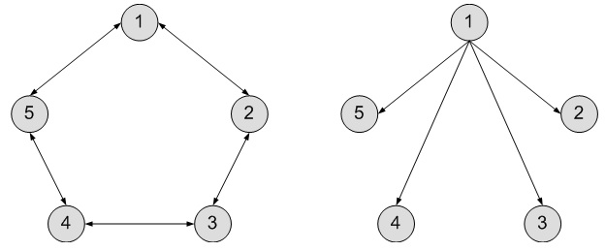
Neighborhood topology: Ring (local) Vs Star (global)

Slide 5
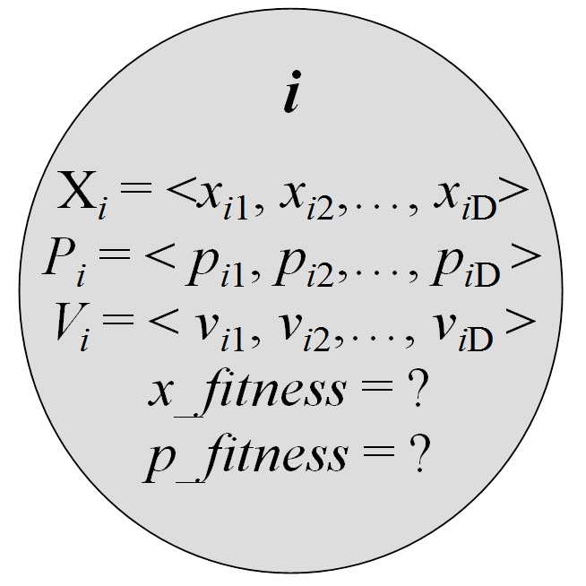
Partikel
X : posisi partikel saat ini dalam ruang pencarian
P : posisi solusi terbaik yang ditemukan partikel
V : arah terbang partikel
x-fitness : nilai fitness dari vektor X
p-fitness : nilai fitness dari vektor P

Slide 6
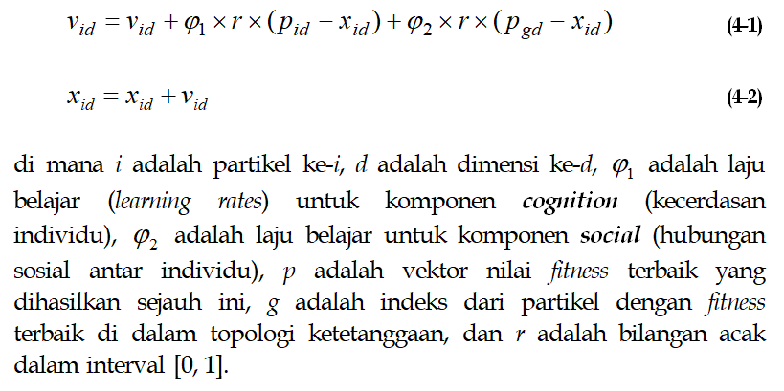
Update vektor velocity, kemudian posisi

Slide 7
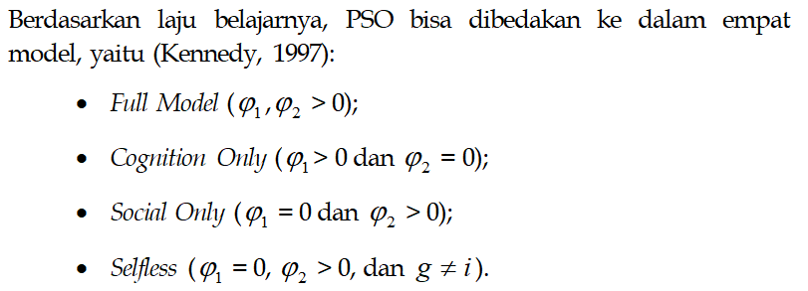
Empat model PSO

Slide 8
Velocity maksimum
Velocity partikel pada setiap dimensi dibatasi pada suatu velocity maksimum Vmax
Jika percepatan akan mengakibatkan velocity pada suatu dimensi melebihi Vmax, maka velocity pada dimensi tersebut dianggap sama dengan Vmax
Nilai batas Vmax ditentukan oleh user

Slide 9
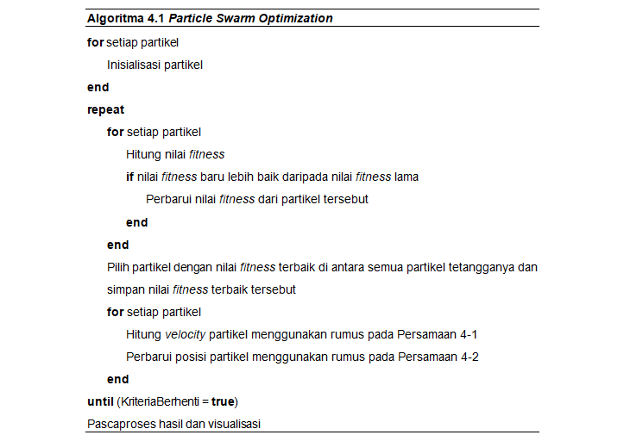

Slide 10
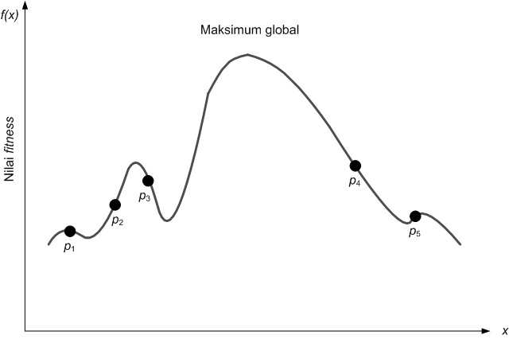

Slide 11
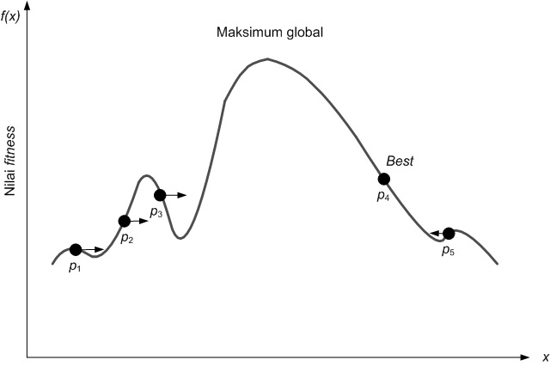

Slide 12
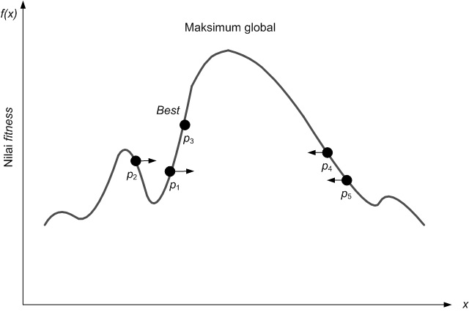

Slide 13
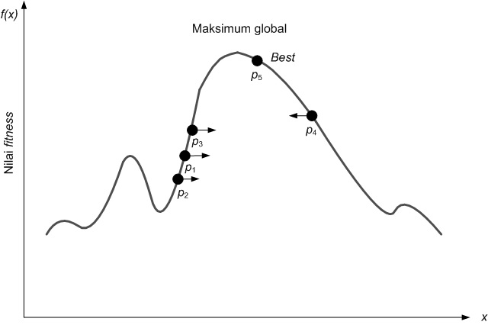

Slide 14
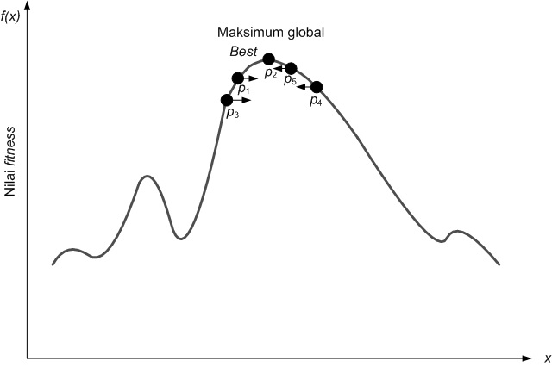

Slide 15
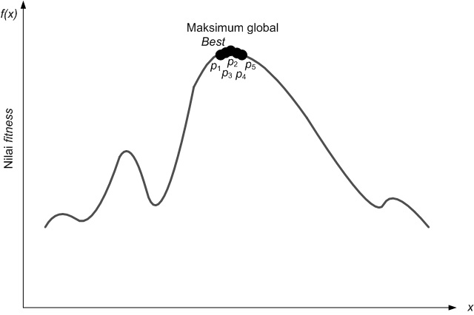

Slide 16
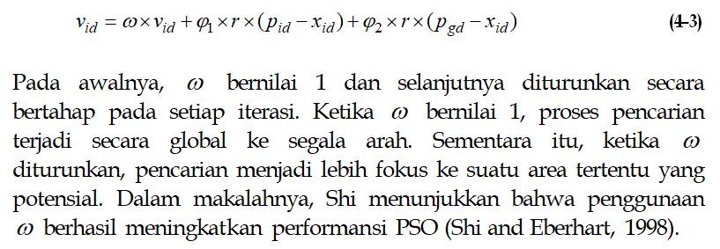
Modifikasi PSO [Shi and Eberhart, 1998]

Slide 17
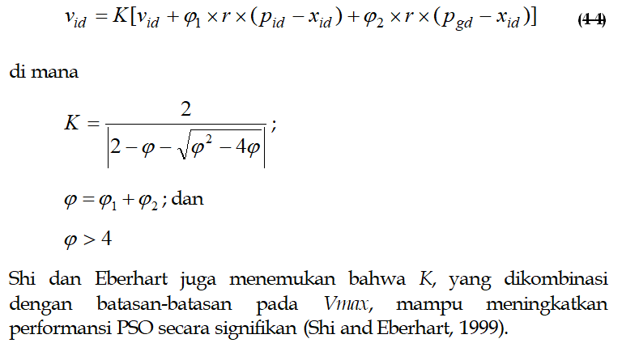
Modifikasi PSO [Clerc, 1999]

Slide 18
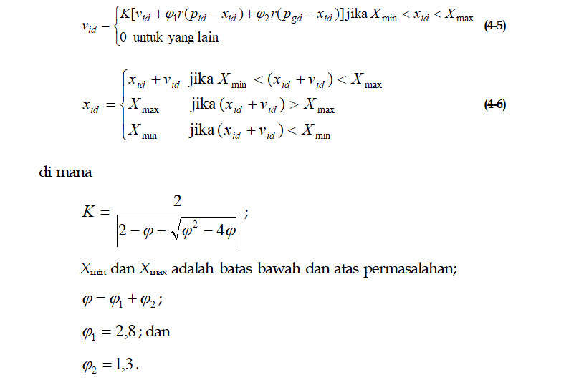
Modifikasi PSO [Carlisle and Dozier, 2001]

Slide 19
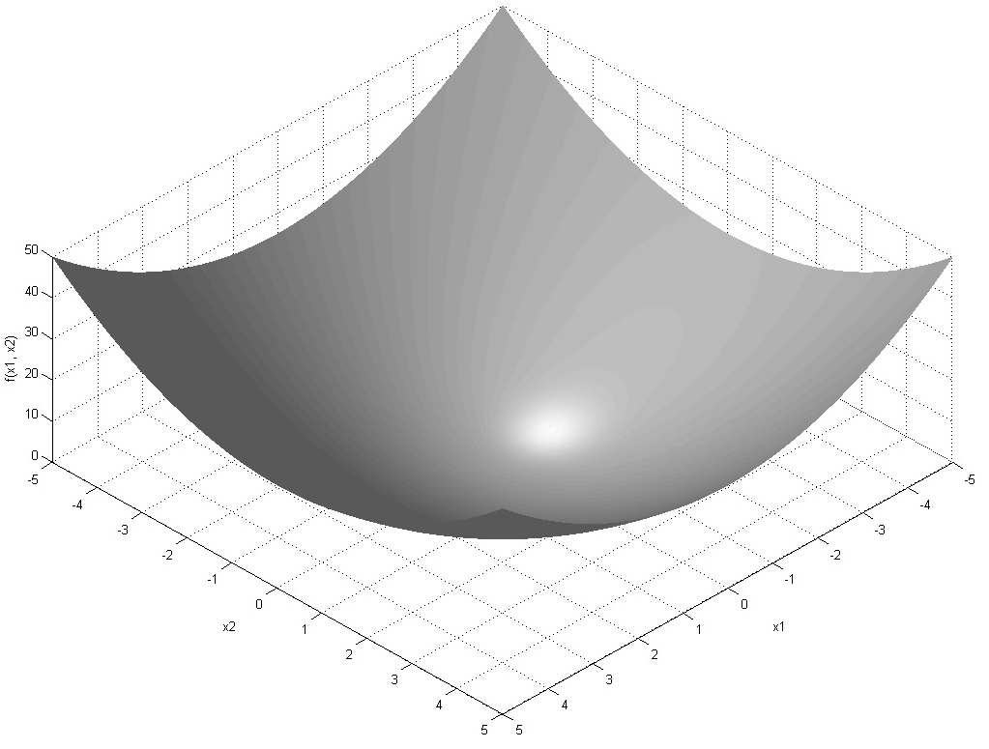

Slide 22
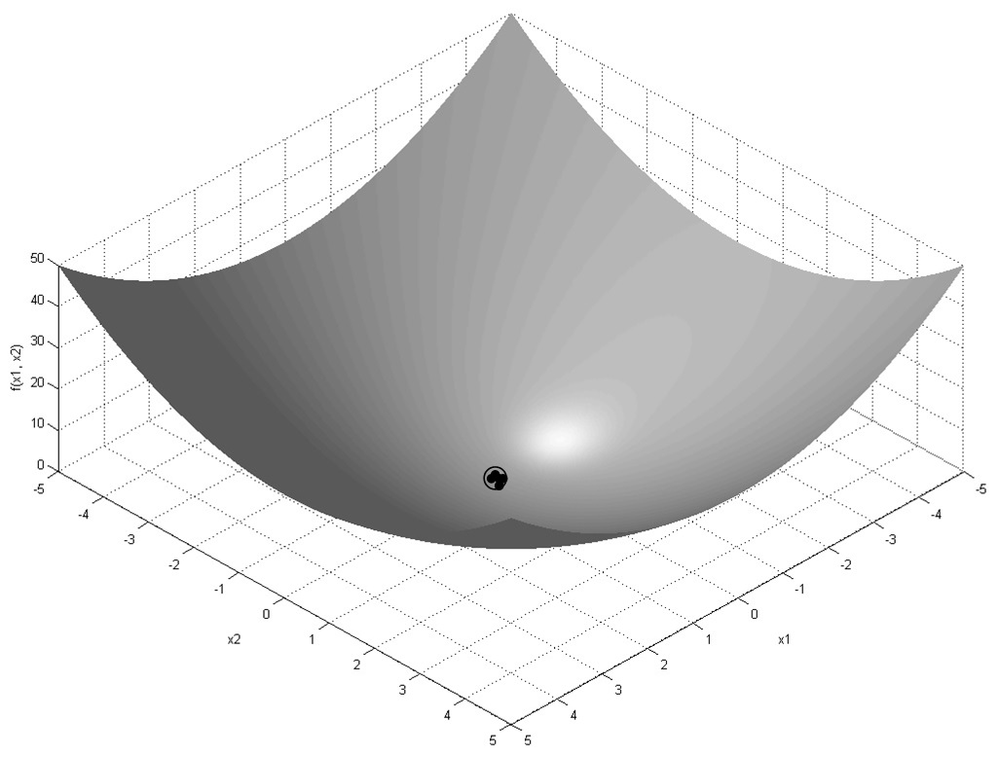

Slide 23
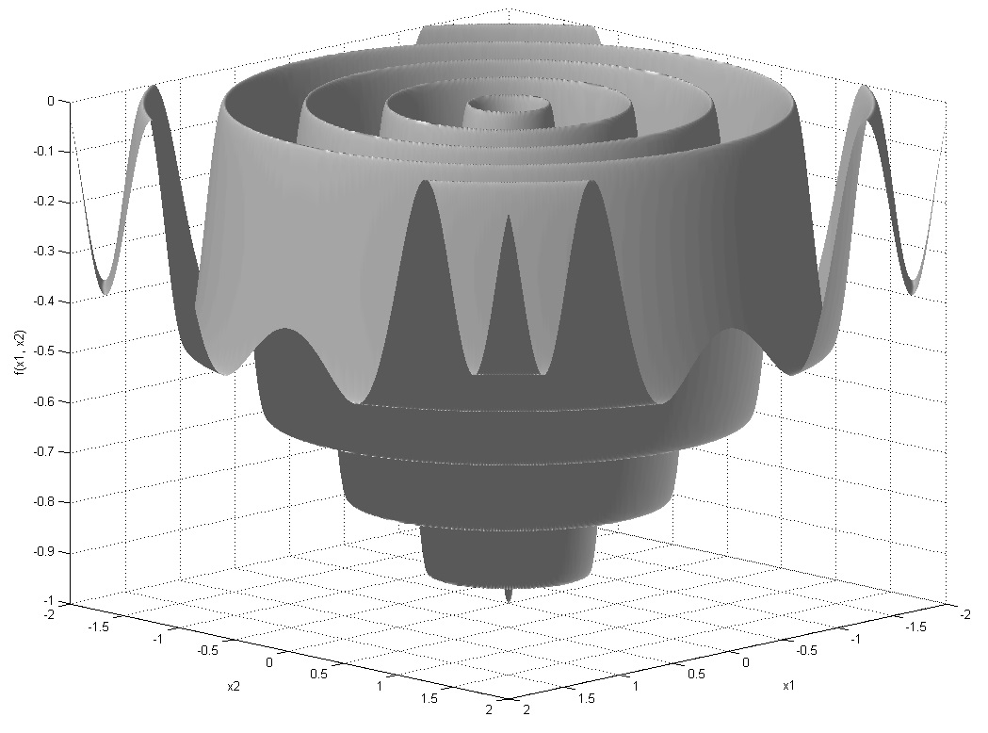

Slide 24
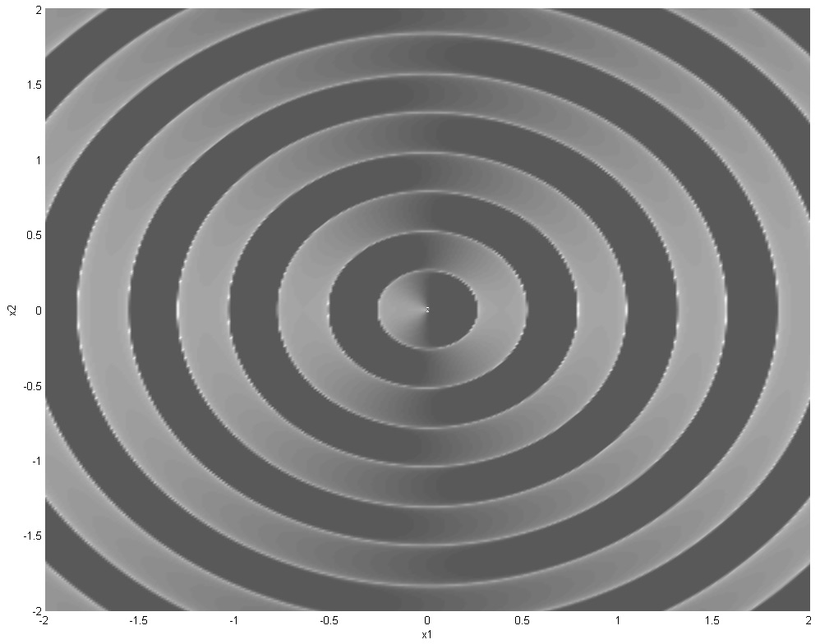

Slide 26
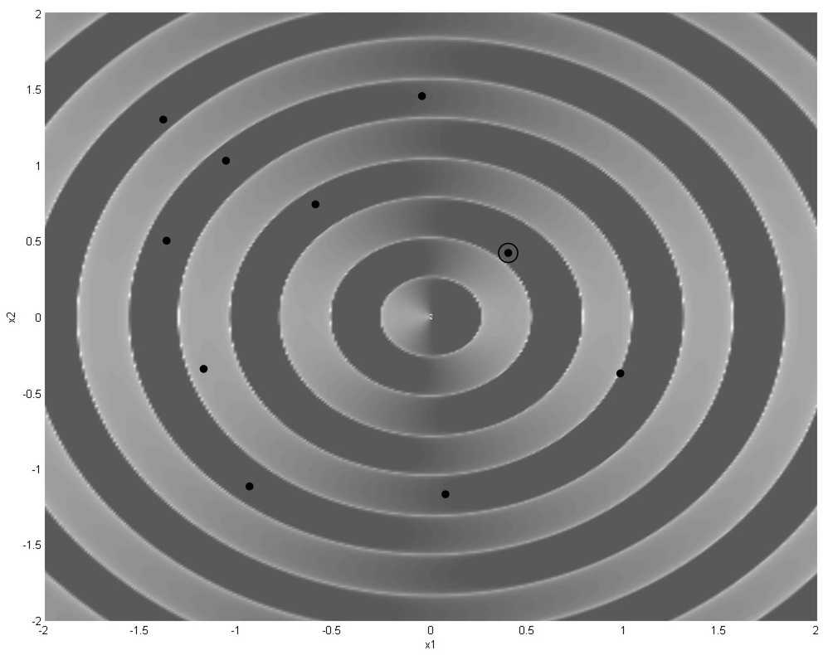

Slide 29
PSO untuk TSP?
Satu Particle = satu solusi
Partikel = vektor bernilai riil
Urutkan nilai-nilai riil secara descending (dari besar ke kecil)
Ranking = urutan kunjungan
Indeks vektor = nomor kota

Slide 30
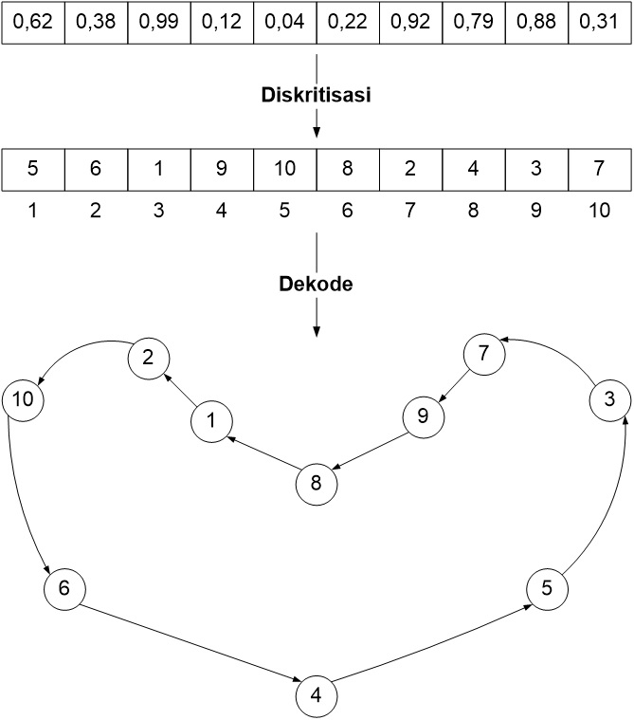

Slide 31
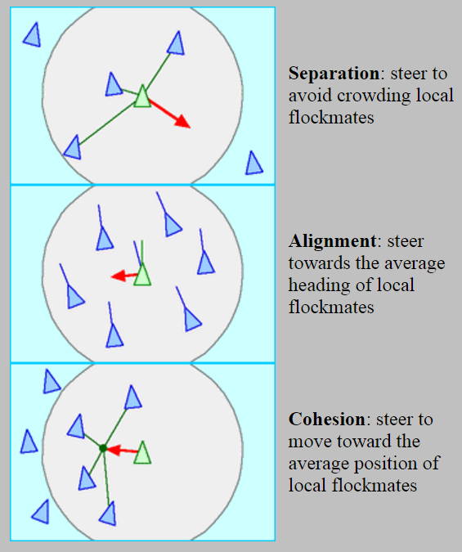
[Craig Reynolds, www.red3d.com/cwr/boids]

Slide 32
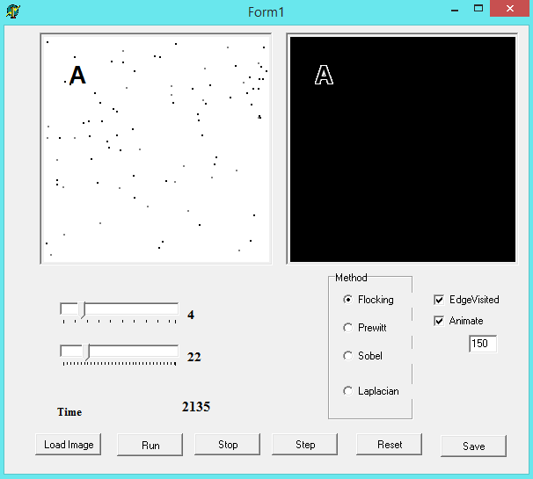
[Addino Yudi Abdal - 113990156 - Implementasi Proses Pendeteksian Sisi Dengan Teknik Flocking]

Slide 33
